Slide 1
Açıklık Tarama ve Sızma Testi
MSÜ-2020
Deniz DEMİRCİ

Slide 2
Sızma Testi Süreci
Hazırlık
Gizlilik Sözleşmesi (NDA)
Hedef Kurum için en önemli alanların kurum personeli ile ortaya çıkarılması
Angajman Kuralları (Rules of Engagement ) , test nasıl yapılacak?
Test kapsamının belirlenmesi
Resmi izin belgesi (Jail Free Card)
Takımı belirleme
Test
Testin Gerçekleştirilmesi
Sonuç
Detaylı Analiz ve Tekrar Test Gerçekleştirilmesi
Raporlama
Notes:
https://overthewire.org/wargames/
https://hackthebox.org
https://tryhackme.com/login
https://ctf365.com/
https://www.vulnhub.com/
https://antsle.com/
https://www.hackthebox.eu/
http://www.dvwa.co.uk/
https://pentest.ws

Slide 3
Gizlilik Sözleşmesi (NDA)
Hassas/Kritik Veri tanımı
Erişim halinde uygulanacak hareket tarzı
Hukuki düzenlemelere uyumluluk kapsamında olan ancak erişilebilen veriler olması halinde uygulanacak hareket tarzı (HIPPA veya PCI)
Açıklıkların elde ediliş şekilleri ve uygulanan yöntemler
Sızma Testi Raporunun muhafazası
İletişim kuralları
Sorumluluk sınırları
Notes:
https://itsecurity.uiowa.edu/sites/itsecurity.uiowa.edu/files/wysiwyg_uploads/penetrationtestingagreement.pdf
kurum için kritik :
- Disclosure of sensitive information
- Interruption of production processing
- Embarrassment due to defacement of website
- Compromising of a machine to use as a jump-off point for deeper penetration
- Many, many other possibilities

Slide 4
Angajman Kuralları
Test nasıl icra edilecek?
Black Box, Crystal Box (White box, Gray box)
Ping sweep, Port scan (yapılacak mı? Liste üzerinden mi gerçekleştirilecek?)
Zafiyet taraması ne şekilde gerçekleştirilecek?
Mesai saatlerinde mi?
Production sistemlerde yapılacak mı? (Kesinti olma ihtimali nedir?)
Sniffing yoluyla sızma, İstemci tarafında kullanılan bir uygulama ile derin tarama
Hangi istemciler dahil olacak
Uygulama seviyesi manipülasyon gerçekleştirilecek mi?
Fiziksel sızma testi yapılacak mı? Ne şekilde?
Sosya Mühendislik uygulanacak mı? Ne şekilde?
Bilgilendirme ve iletişim kuralları
Test başlangıç-bitiş tarihleri
Notes:
Level of testing:
• How should the target systems be tested?
- Ping sweep of network ranges
- Port scan of target hosts
- Vulnerability scan of targets
- Penetration into via listening network services
- Penetration via client-side software
• A dominant attack vector today
• If it is allowed, which client machines are included in scope?
Application-level manipulation - Physical penetration attempts - Social engineering of people
Denial of service checks
- Some merely check version numbers to see if
you might be vulnerable
- Others explicitly try to kill the service and then
check to see if it's dead - Be explicit
• Dangerous denial of service checks specifically forbidden for the test ... OR
• Dangerous denial of service is allowed because we'd rather find out that we're vulnerable under controlled circumstances
• Beyond explicit denial of service checks, other "dangerous" checks run exploits that could cause a system or service to crash
- These dangerous checks often give the most detailed view of vulnerabilities on the target
- Should potentially dangerous checks be included in the test?
• If a penetration testing company tells you there is no possibility your systems will crash ...
- It is either lying or planning on not sending any packets at all

Slide 5
Test kapsamının belirlenmesi
Belirli domain adresleri
Network adres aralığı
İstemciler, belirli sunucular
Angajman kuralları içerisinde belirlenen hedefler sadece tespit mi edilecek? Ne kadar derine inilecek? DOS?
3. taraflar:
Web Barındırma yapılan bir sunucuda test ne seviyede yapılacak?
Buluttaki uygulamalar kapsam içinde mi? (AWS)
ISP
Özellikle kaçınılması gereken alanlar nelerdir
Notes:
• Ask target organization: What are your biggest security concerns?
- Disclosure of sensitive information
- Interruption of production processing
- Embarrassment due to defacement of website
- Compromising of a machine to use as a jump-off point for deeper penetration
- Many, many other possibilities
Kapsam:
- Specific domain names
- Network address ranges
- Individual hosts
- Particular applications
Web hosting companies ?
- Possibly a single web server housing dozens of
companies' websites
Cloud Testing ?

Slide 6
Resmi izin belgesi (Jail Free Card)
Erişim izni
Kullanıcı veya sistem seviyesinde
Sistem ve sistem odası
Ağ cihazları ve yönetim cihazları
Ağ paketlerin dinlenmesinin izni
Bant genişliği kullanımı ve darboğaz oluşma durumu
Ele geçen veriler ile ilgili bilgi talep hakkı (kritiklik, hassaslık) ve bilgilendirilme
İzin süresi
Notes:
https://overthewire.org/wargames/
https://hackthebox.org
https://tryhackme.com/login
https://ctf365.com/
https://www.vulnhub.com/
https://antsle.com/
https://www.hackthebox.eu/
http://www.dvwa.co.uk/
https://pentest.ws

Slide 7
Rapor Formatı
Yönetici Özeti: Kısa ve öz, en önemli başlıklar
Giriş: Ne için yapıldı, testin maksadı
Yöntem: Ne yapıldı, sızma testi sürecinin detayları
Bulgular: En kritikten en düşüğe doğru, detaylı teknik anlatım, çözümler.
Sonuçlar: Özet ve yönetici özeti ile uyumlu sonuçlar.
Notes:
Executive Summary: This brief upfront matter is meant for executives who may not read the full repo1t, providing them the most impo1tant conclusions from the work.
Introduction: This component describes the project at a high level, answering the who, where, when, and why aspects of the project.
Methodology: This part of the repo1t describes the "what" of the project: What did the team do? It covers the process of the penetration test or ethical hacking engagement.
Findings: This section presents the actual findings, listed one by one, in the target environment with detailed technical descriptions. The findings are sorted so that the most significant risk issues are discussed first.
Conclusions: This last section summarizes the project results and is reminiscent of the Executive Summary.

Slide 8
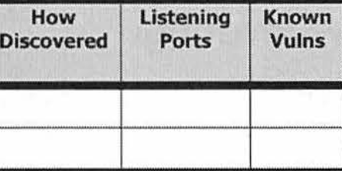
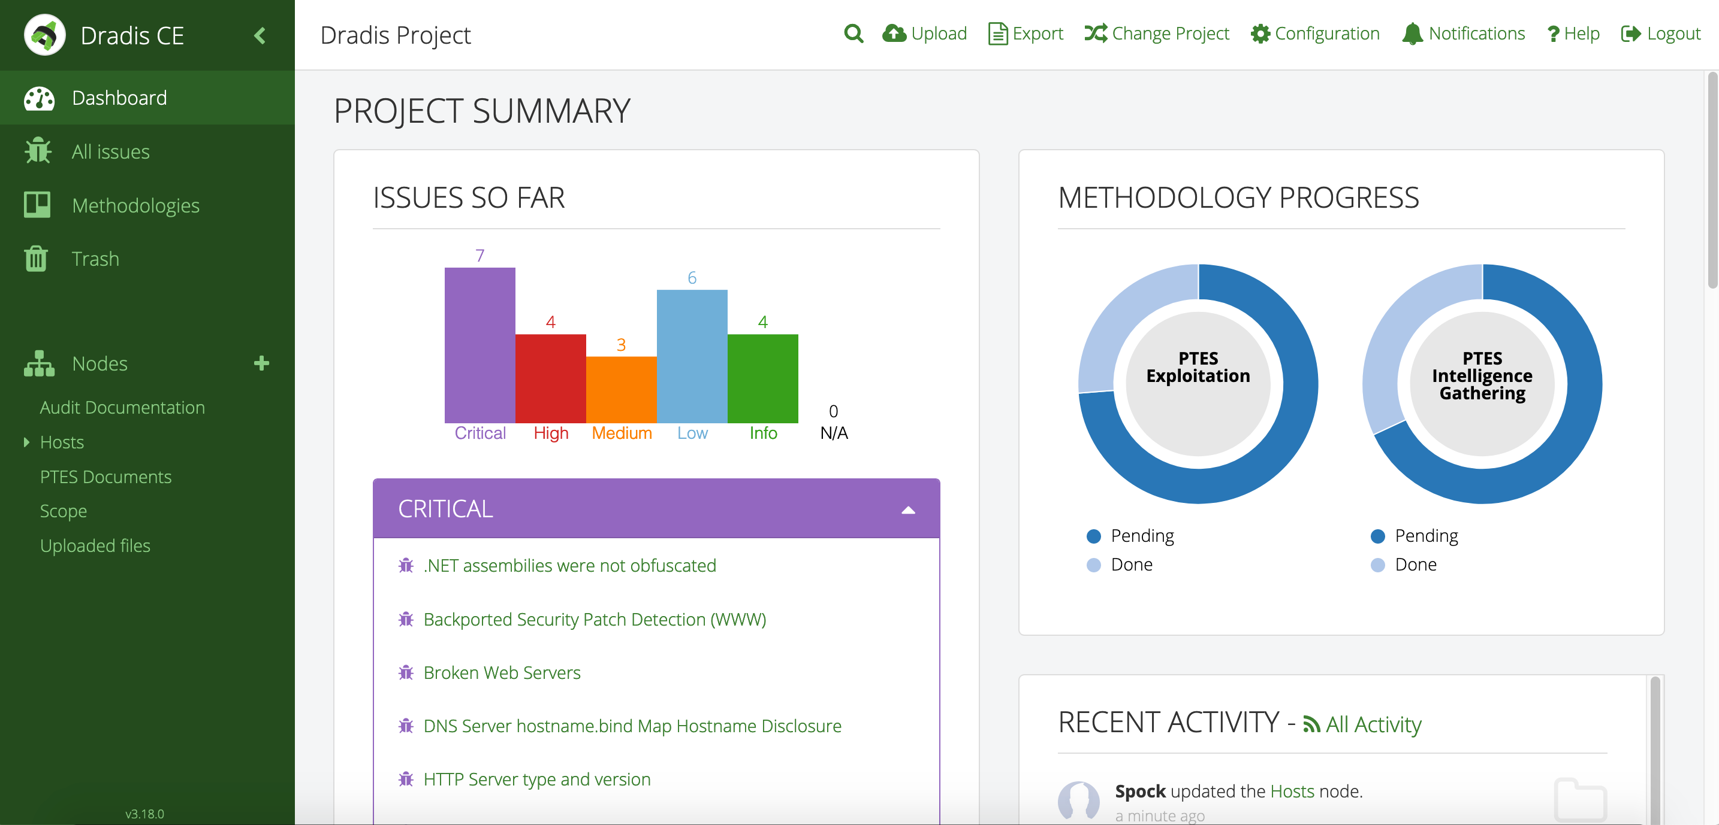
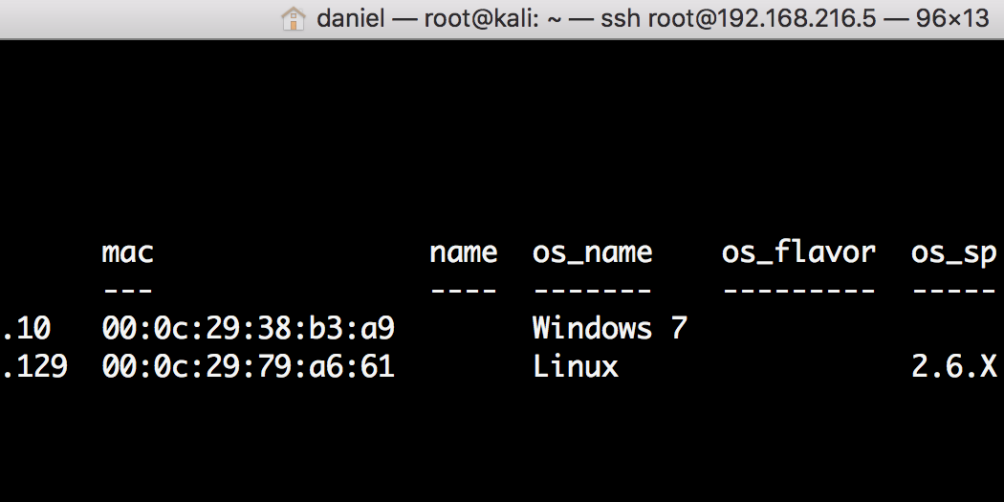
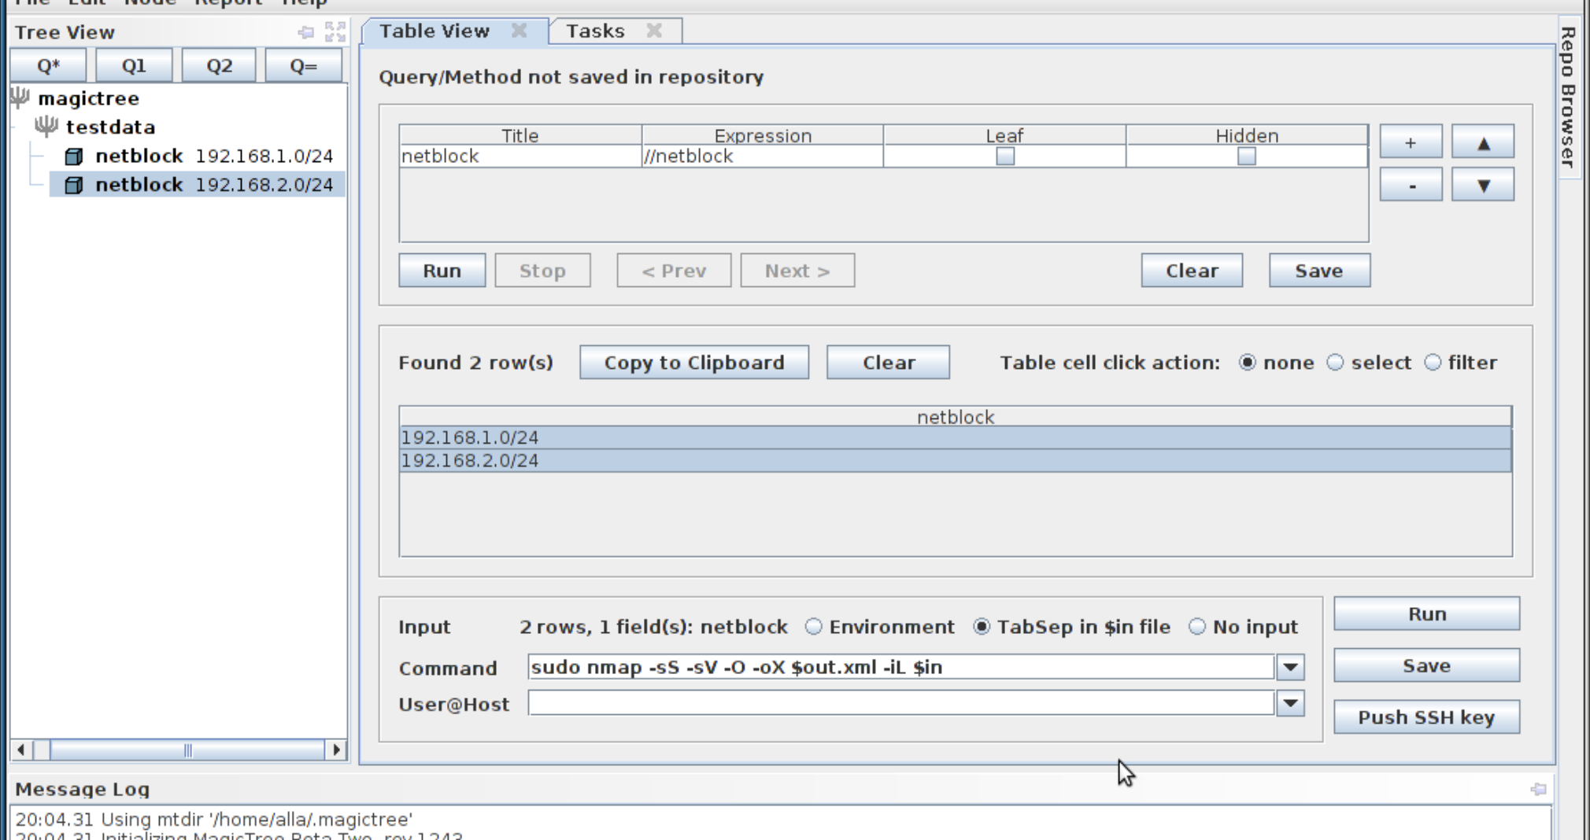
Keşif/Bilgi Toplama
Envanter:
Excel
MagicTree
MediaWiki
Dradis Server
Metasploit DB
…..
Notes:
Revealed by target organization personnel: At the outset of the test, the target organization's representatives may provide a list of targets as a starting point. We need to indicated those which were given to us.
by G oogle search: Google is a treasure trove of information. by DNS Zone Transfer : DNS provides a great deal of information, if zone transfers are
by DNS reverse lookups: We can find hosts by doing reverse DNS lookups.
during network sweep, ICMP type, TCP port(s), UDP port(s): There are numerous methods for sweeping through a network range to find hosts.
Discovered during wireless assessment or physical assessment: Ifthe test includes wireless, we may find some hosts via this method.
Discovered by compromise of one host,allowing scans to find other targets:
This is one of the most exciting methods for discovering hosts, pivoting through one and finding additional targets.
Numerous other methods: This list cannot be exhaustive. There are a huge variety of other methods you may use in finding target machines.
Reference :
SANS 560
8-10 saat ayrılmalı en az
Information Gathering — Finding out as much about a host as possible without visiting or connecting to it, with techniques such as whois, DNS, and IP assignments.
Discovery—Identifying hosts in the target subnet (topology, firewalls, and other devices).
Scanning—Finding out the potential targets and vulnerabilities associated with hardware, software, and their open ports via network scanning and port scanning.
Correlating—Confirming the vulnerabilities to achieve the goal.

Slide 9
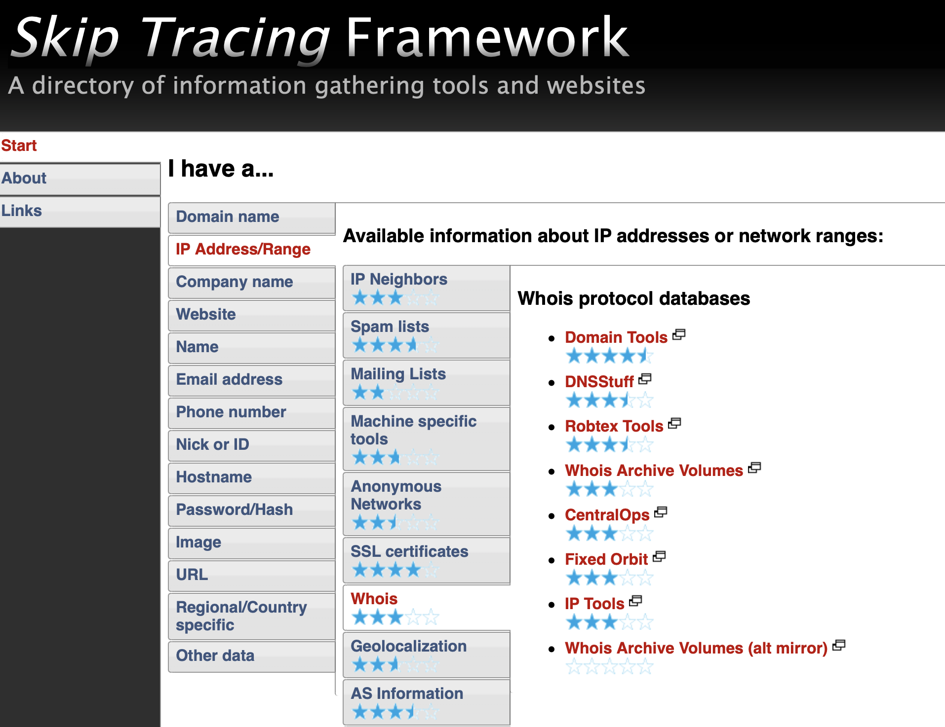
Keşif/Bilgi Toplama
Hedef kurum hakkında açık kaynaklardan bilgi edinilmesi
Kurum içi erişim var ise kurum web sayfalarından bilgi edinilmesi
Hedef kurum teknik altyapısı
Kurumsal kültürü, jargonu, ürünleri
Kurumun öne çıkan özellikleri

Slide 10

Keşif/Bilgi Toplama
Doküman Üst Bilgileri (Metadata):
Kullanıcı adları
Dosya yolları
E-posta adresleri
İstemci uygulamaları

Slide 11
Metadata Yönünden Zengin Dokümanlar:
pdf
doc, dot, and docx
xls, xlt, and xlsx
ppt, pot, pptx
jpg, jpeg
html and htm

Slide 12
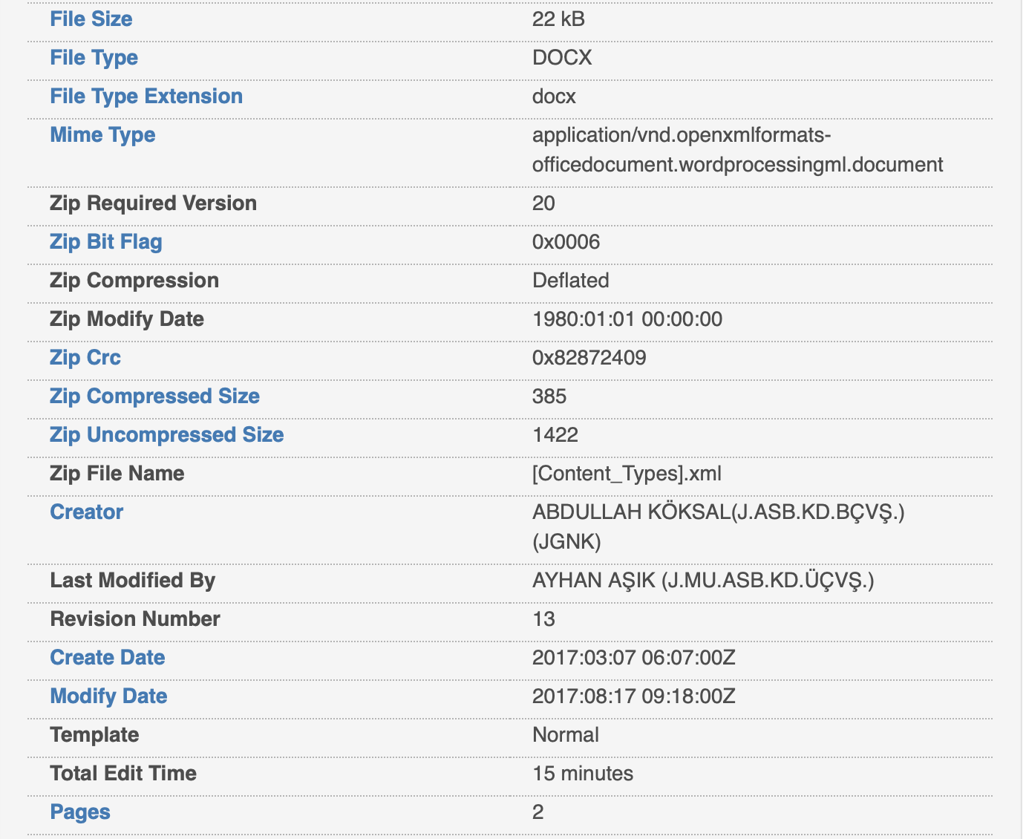
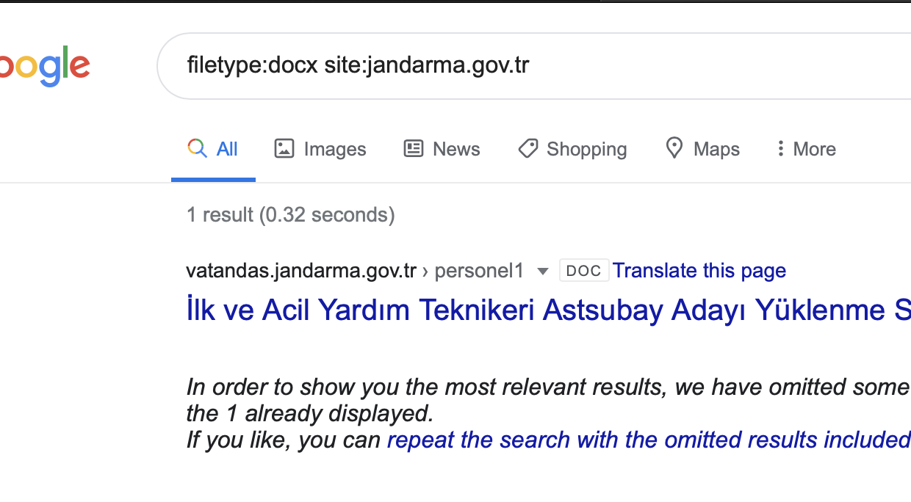
Metadata
ExifTool
FOCA
NLNZ
strings
….
Notes:
https://support.cu-portland.edu/hc/en-us/articles/360011611633-Scrub-metadata-from-Word-documents

Slide 13
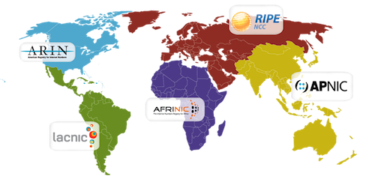
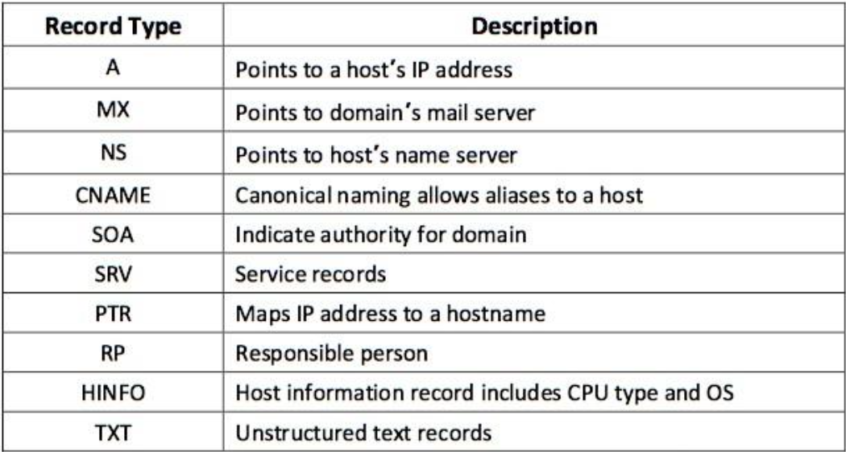
whois
Kurum IP adreslerinin tespiti
Kaydeden kullanıcı tespiti
IP Bloğu tespiti
nslookup
dig
Notes:
dig @[server] [domain] -t AXFR

Slide 14

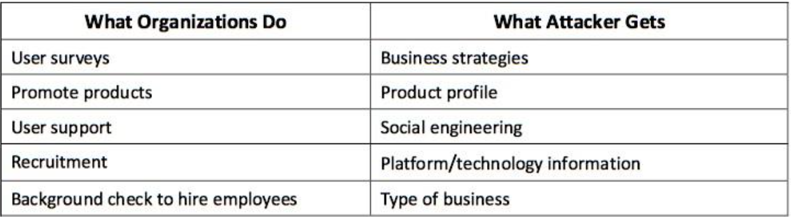
Çalışanlar
Linkedin
Facebook
Twitter
…
Notes:
https://github.com/jivoi/awesome-osint

Slide 15
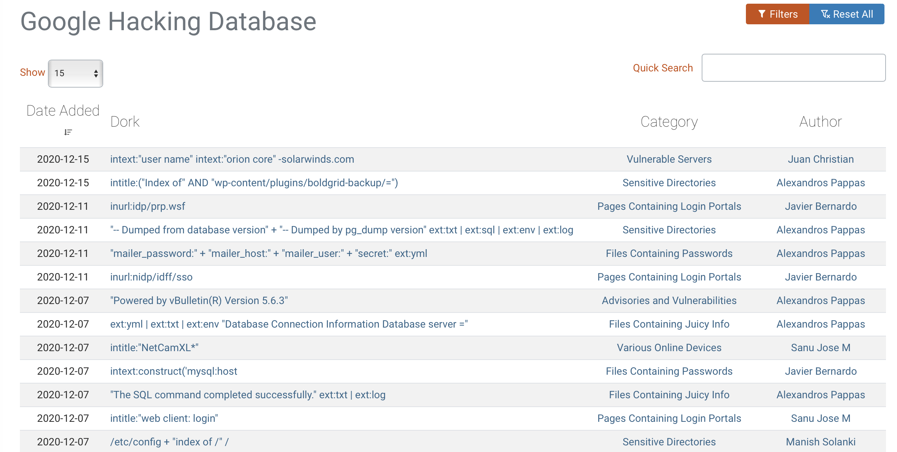
Arama motorları
Notes:
https://www.exploit-db.com/google-hacking-database
intitle:index.of bash_history

Slide 16

Linux-101

Slide 17


